Slide 1
La communication
AG2S
mention complémentaire

Slide 2
La communication de l’animateur ?
Pourquoi ?
Avec quels outils ?
Délivrer un message
Voix
Téléphone
Courrier papier ou électronique
Supports visuels (Documents – Affiches – flyers…)
Site Internet – réseaux sociaux
Avec qui ?
Le public
Les représentants légaux
Les partenaires
Les institutions
Sous quelle forme ?
Directe - Médiatisée
Interpersonnelle – Collective
Orale – Écrite
Formelle – Informelle
Descendante – Ascendante - Horizontale
Avec quoi ?
Les mots
Les gestes
Les mimiques
Les attitudes corporelles

Slide 3
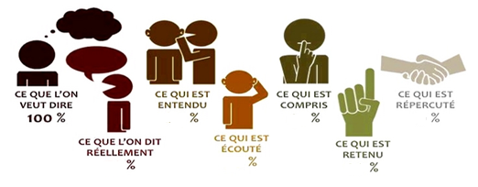
Quelle est la portée d’un message ?

Slide 4
Quel est le poids des mots ?
Les mots
7
%
La voix
38
%
93
%
L’attitude corporelle
55
%
La voix est 5 fois plus importante que les mots.
Le visuel représente plus de la moitié de la communication
Si la voix est en accord avec les mots alors ceux-ci prennent toute leur importance
Il faut s'occuper de la relation autant que du thème qui pose problème

Slide 5
Le schéma de la communication
Contexte de la communication
(environnement, situation…)
Message
Canal
Bruits
Bruits
Émetteur
Récepteur
Codage – Code – Décodage
Rétroaction - Feedback

Slide 6
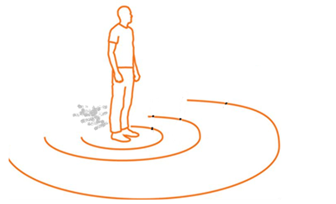
La notion de Proxémie
Selon Édouard T. HALL,
La distance séparant les individus les uns des autres varie en fonction des circonstances.
Il démontre également l’existence d’un code sur le modèle de celui du langage auquel tous les membres d’une même culture se réfèrent, consciemment ou non.
Distance intime de proximité
Distance personnelle
Distance sociale
Distance publique
+ 0,15 m
+ 0,45 m
+ de 1,20 m
+ de 3,60 m – 7,00 m

